Slide 1
Signaalverwerking
Verwerkers.
2. Toepassingen:
IR-buitenlamp
Auto te hoog voor de tunnel
Thermostaat
3. IJkgrafiek sensor.
4. Werking sensor.
5. AD-omzetter (vwo).
6. Geluid van analoog naar digitaal, bijv. naar CD. (vwo)
7. Binaire stelsel
8. Einde.
© © www.agtijmensen.nl 15102018

Slide 2
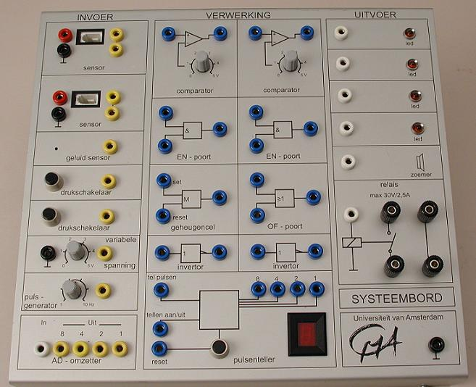
1. Verwerkers op het systeembord

Slide 3
Comparator.
To compair betekent . . .
vergelijken.
U_{in} =
3 V
+
_
U_{uit} =
5 V
U_{ref} = 2 V
2
3
1
4
0
5

Slide 4
Comparator.
U_{in} =
1 V
+
_
U_{uit} =
0 V
U_{ref} = 2 V
2
3
1
4
0
5
U_{in} < U_{ref} dan is U_{uit} =
0 V
U_{in} > U_{ref} dan is U_{uit} =
5 V

Slide 5
De uitgang is 1 als . . .
EN-poort.
U₁ =
5 V
&
U_{uit} =
5 V
U₂ =
5 V
1
&
1
1
beide ingangen 1 zijn.

Slide 6
EN-poort.
0
1
&
0
0
1
2
&
0
0
0
3
&
0
1
1
4
&
1
1

Slide 7
OF-poort.
0
1
≥
0
0
1
2
≥
1
0
0
De uitgang
is 1 als . . .
3
≥
1
1
één of beide ingangen 1 is.
1
4
≥
1
1

Slide 8
Invertor.
To invert betekent . . .
omkeren.
1
1
0
0
1
1

Slide 9
Geheugencel.
M is . . .
Memory
s is . . .
set (onthouden)
r is . . .
reset (wissen)
s
M
r

Slide 10
Geheugencel.
s
1
0
M
1
0
r
0

Slide 11
Geheugencel.
s
1
M
1
r
0
1
Resetten kan niet als set = 1!

Slide 12
Geheugencel.
s
1
0
M
1
0
r
0
1
Resetten kan alleen als set = 0!

Slide 13
Teller.
0
0
1
0
0
1
0
0
1
0
1
1
1
1
1
0
tp
8
5 V
0
0
1
0
1
1
0
1
0
1
0
1
0
1
0
4
1
a/u
T
0
1
0
1
0
0
0
0
0
1
1
1
1
1
0
1
r
2
0
1
0
1
1
0
0
0
1
1
1
0
0
1
1
0
0
1
00
03
05
09
12
14
04
06
07
15
13
01
02
08
10
11

Slide 14
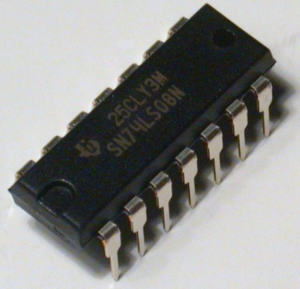
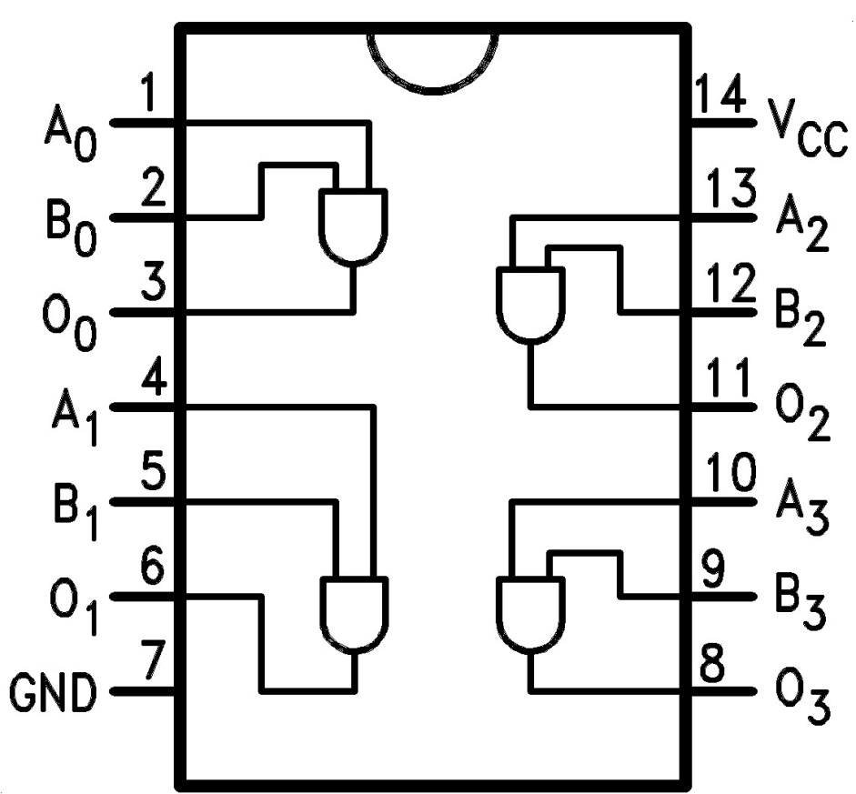
A en B zijn ingangen, O is een uitgang
Vier EN-poorten
+
EN₀
-
EN₂
+
EN₃
EN₁
-
V_{CC} op de +pool aansluiten, GND (ground = aarde) op de -

Slide 15
Drie systemen
1. Stuursysteem (bijv. Buitenlamp):
Waarnemen (lichtsensor levert spanning)
Verwerken (invertor)
Actie (lamp aansturen = aanzetten)
2. Meetsysteem (bijv. El. thermometer):
Waarnemen (temperatuursensor)
Spanning omzetten in een getal (temperatuur.)
3. Regelsysteem (bijv. thermostaat)
Waarnemen (temperatuursensor)
Vergelijken met gewenste waarde (comparator)
Corrigeren bij afwijking (terugkoppelen)

Slide 16
2. Toepassingen: IR-buitenlamp
Een buitenlamp met een IR-sensor moet
6 s aanblijven, gerekend vanaf het
vertrek van de waargenomen persoon.
sensor → een comparator achter sensor.
6 s → een klok (teller + pulsgen. op 1 Hz
6 s = 4 EN 2 → een &poort.
Aanblijven → een geheugencel.
Teller gereset tot vertrek persoon.

Slide 17
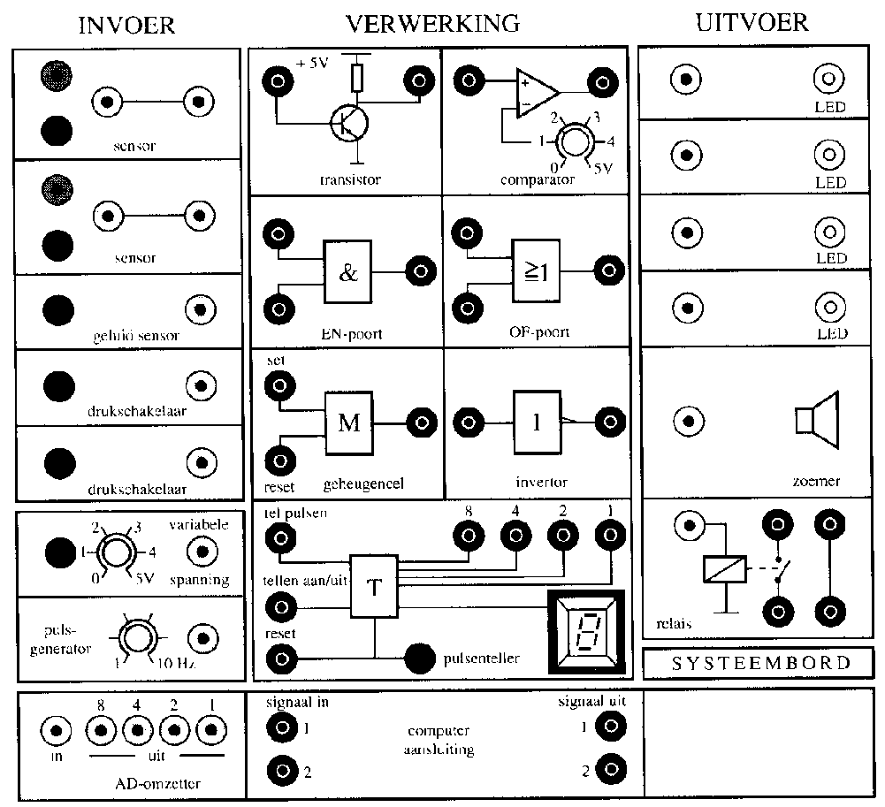
1
1
IRS
0
1
0
0
1
0
1
0
De IRsensor registreert een persoon
0
1
De IRsensor registreert geen persoon
1
0
6
1
0
0
Blijven branden dus een geheugencel
1 Hz
T resetten zolang er een persoon is
Na sensor een comparator
M resetten bij 6 = 4 & 2
Bij 6 s gaat de lamp dus uit!

Slide 18
Te hoog voor de tunnel?
Een auto die te hoog is onderbreekt een
lichtbundel waarna een geluidalarm 6 s
aanblijft, gerekend vanaf het vertrek van
de waargenomen auto.
1. Actie bij laag signaal dus invertor.
2. Achter sensor moet een comparator.
3. 6 s dus een klok (teller+pulsgenerator)
4. 6 s = 4 EN 2 dus een &poort.
5. Aanblijven dus een geheugencel.
6. Teller gereset tot vertrek auto.

Slide 19
L
LS
1 Hz

Slide 20
Stuursysteem (bijv. ‘dievenlamp’)
Trefwoord:
Aan/uit zetten
Doel: Iets aan/uit zetten (lamp)
1. Waarnemen (lichtsensor)
2. Zonodig sensorsignaal verwerken (comparator, invertor)
3. Actie: Iets aansturen = aan/uit zetten (lamp aan/uit)
Meetsysteem (bijv. thermometer)
Trefwoord:
meten
Doel: Een grootheid meten (temperatuur)
1. Waarnemen (temperatuursensor)
2. Sensorspanning omzetten in de grootheid (temperatuur)
m.b.v. ijkgrafiek
Trefwoord:
Vergelijken en corrigeren
( terugkoppeling)
Regelsysteem (bijv. thermostaat)
Doel: Een grootheid constant houden (temperatuur)
1. Waarnemen (temperatuursensor)
2. Sensorsignaal vergelijken met ingestelde U_{ref} van comparator
(invertor)
3. Actie leidt tot correctie bij afwijking (verwarming aan/uit)

Slide 21
Wasmachinethermostaat
U_{ref} = 2V
0
Na sensor een comparator!
1
1 V
Actie bij laag signaal dus invertor!
2,1
Temp.
sensor
Verwar-
ming
1
230V
aan
0
uit
dicht
open
TS
V

Slide 22
3. IJkgrafiek en gevoeligheid van een sensor
De ijkgrafiek geeft het verband weer
tussen de sensorspanning U (vertikaal)
en de te meten grootheid (horizontaal)
De oorzaak staat langs de x-as
Het gevolg staat langs de y-as
Bijv.: Oorzaak is temperatuurstijging
Gevolg is stijging van sensorspanning.

Slide 23
IJkgrafiek
5
U in V
S= 0,10V/°C,
meetbereik
= 0→40 °C
4,0 V
120 °C
0
50
100
Gevolg verticaal: sensorspanning
Gevoeligheid S =
T in °C
Oorzaak horizontaal: temperatuur
r.c. =
4,0 V/120 °C =
0,033 V/°C
Meetbereik is -20→100 °C

Slide 24
5. De werking van een temperatuursensor
NTC:
als T stijgt neemt R af
5,0 V
U₁
U₂
4000 Ω
1000 Ω
Bereken de sensorspanning U₁
Serie
schakeling!
R_{v} =
4000 + 1000 = 5000 Ω
I = U_{b}/R_{v} =
5/5000 = 0,0010 A
U₁ = I.R₁ =
0,001 . 4000 = 4,0 V

Slide 25
De temperatuur stijgt dus R₂ . .
daalt.
5,0 V
U1 was 4,0 V
U₁
U₂
4000 Ω
1000 Ω
500
Bereken de sensorspanning U₁
500
Rv =
4000 + 1000 = 5000 Ω
4500
4500
I = U_{b}/R_{v} =
5/5000 = 0,0010 A
0,0011
0,0011
U₁ = I.R₁ =
0,001 . 4000 = 4,0 V
4,4

Slide 26
6. AD-omzetter (Analoog naar Digitaal omzetter): vwo
De ingang van een AD-omzetter mag
varieren van
0 tot 5 V
De uitgang van een 4 bits AD-omzetter mag varieren van
0 t/m 15 (1111)
8
0 t/m
15
4
U_{in}
AD
0000 tot
1111
2
0 tot
5 V
1

Slide 27
AD-omzetter van het systeembord: vwo
Digitaal uit van
0000 t/m 1111
U_{in} van 0 tot 5 V
AD-omzetter

Slide 28
4 bits AD-omzetter (ADC = Analoog Digitaal Convertor): vwo
U_{in} = 0,0 tot 5,0 V en dec. uit =
0 t/m 15
binair 0000 t/m 1111
stapgrootte =
5,0 V/16 = 0,3125 V
1,8/0,3125 = 5,8 stappen
U_{in} = 1,8 V =
4,7/0,3125 = 15 stappen
4,7 V =
4,0 V =
4,0/0,3125 = 12,8 stappen
1
1
0
1
8
0
4
1
1
1
1
in
0
4,7
AD
0,0 V
1,8 V
4,0 V
1
2
1
0
0
0
1
1
1
0
1
0

Slide 29
4 bits AD-omzetter (Analoog in, digitaal uit): vwo
Stapgrootte = 5,0 V/16 = 0,3125 V
U_{in} (V) | (stappen) | stappen | binair
0,0000 tot 0,3125 | 0 tot 1 | 0 | 0000
0,3125 tot 0,6250 | 1 tot 2 | 1 | 0001
0,6250 tot 0,9375 | 2 tot 3 | 2 | 0011
0,9375 tot 1,2500 | 3 tot 4 | 3 | 0011
. . . . | . . . . | . . | . . . .
4,3750 tot 4,6875 | 14 tot 15 | 14 | 1110
4,6875 tot 5,0000 | 15 tot 16 | 15 | 1111

Slide 30
U_{in} van 1,5625 tot 1,8750 V:
5 tot 6 → 5 stappen = 0101
U_{in} van 0,3125 tot 0,625 V:
1 tot 2 → 1 stap = 0001
U_{in} van 0 tot 0,3125 V:
0 tot 1 = 0 stappen → 0000
U_{in} van 4,6875 tot 5 V:
15 tot 16 → 15 stappen = 1111

Slide 31
Temperatuursensor en AD-omzetter: vwo
Een temperatuursensor heeft een
gevoeligheid van 0,050 V/°C.
Hij is op een 8 bits AD-omzetter
aangesloten.
Hoeveel moet de temperatuur stijgen zodat de uitgang van de AD-omzetter stijgt met 1.

Slide 32
Stap 1.
De stapgrootte van de 8 bits AD omzetter berekenen.
De uitgang van de AD- omzetter kan oplopen van 0 tot
2⁸ – 1 = 255
Dat zijn 256 combinaties
De ingang kan van 0 tot 5 V oplopen.
De stapgrootte is
5V/256 = 0,020V/bit

Slide 33
Stap 2.
De stapgrootte is 0,020 V/bit
De ingang van de AD-omzetter moet stijgen met
0,020 V
De temperatuursensor heeft een
gevoeligheid van 0,050 V/°C.
De temperatuur moet stijgen met
0,020V / 0,050V/°C =
0,40°C

Slide 34
Thermometer
5V/256
De temperatuursensor kan van 0 tot 100 °C meten waarbij de spanning oploopt van 0 tot 5 V.
1,5/0,020
30.0,050
TS
AD
30 °C
1,5 V
75
0,050
0,020
V/°C
V/bit
rc=5V/100°C
128
64
32
16
8
4
2
1
75 =
0
1
0
0
1
0
1
1

Slide 35
Thermometer
De temperatuur stijgt nu met 0,40 °C
30,4.0,050
1,52/0,020
TS
AD
30 °C
1,5 V
75
0,050
0,020
30,4°C
1,52V
76
V/°C
V/bit
128
64
32
16
8
4
2
1
76
1
0
0
75 =
0
1
0
0
1
0
1
1

Slide 36
Geluid (analoog signaal) naar (digiaal) (1)
Tussen 0 en 5 V, bijv. uit microfoon
Onthoud-schakeling
onthoudt de gemeten waarde
AD
0,02V/bit
Analoog signaal
H
10⁶ keer per sec gaat digitaal getal naar CD/harde schijf, of naar zender
Electronische schakelaar (10⁶ keer per sec open/dicht)
N.B.: Sample-hold schakeling

Slide 37
Geluid (analoog signaal) naar (digiaal) (2)
0,12
6
U_{in} in V
0,10
5
Aantal stappen,
max 255
0,08
4
0,06
3
0,04
2
Stap-grootte AD is 0,020
V/bit
0,02
1
Signaal uit microfoon
Signaal uit AD-omzetter
Signaal naar AD-omzetter
Aantal stappen
0
0
Deze getallen digitaal vastleggen
of verzenden!
0
5
t in μs
10
3
2
6
3
4
5
3
1
5
4
Notes:
sample/hold time = 1μs

Slide 38
3 is digitaal 0000 0011
2 is digitaal 0000 0010
6 is digitaal 0000 0110
3
2
6
3
4
5
3
1
5
4
digitaal verzenden:
U in V
3
2
6
3
5
1
2
3
4
4
5
3
1
4
5
6
7
8
5
4
8
9
10
11
12
t in μs

Slide 39
Laserstraal
LS
LS
Lichtsensor ontvangt geen licht:
Registreert 0
Stukje CD met “bobbeltjes”
Lichtsensor ontvangt licht:
Registreert 1
0 0 0 0 0 0 1 1
0 0 0 0 0 0 1 0
0 0 0 0 0 1 1 0

Slide 40
0,12
U_{in} in V
0,10
Analoog signaal uit microfoon
0,08
0,06
0,04
Digitaal signaal uit AD
0,02
0
3
2
6
3
4
5
3
1
5
4
Verbeteringen door?
t in μs
1. Meer bits AD. 2. Frequenter meten (sampelen), bijv. elke 0,1 μs i.p.v. elke μs). 3. Filteren.
Nadelen van deze verbeteringen?
1. Grotere getallen op CD (meer geheugenruimte nodig). 2. Grotere ”verwerkingstijd” (conversietijd)
N.B.: Sample/hold time is 1 μs

Slide 41
0,12
U_{in} in V
0,10
Analoog signaal uit microfoon
0,08
0,06
0,04
Digitaal signaal uit AD
0,02
0
3
2
6
3
4
5
3
1
5
4
Analoog signaal uit DA naar luidspreker
t in μs
Een ADomzetter maakt van een Analoog signaal een Digitaal signaal
Een DAomzetter maakt van een Digitaal signaal een Analoog signaal.

Slide 42
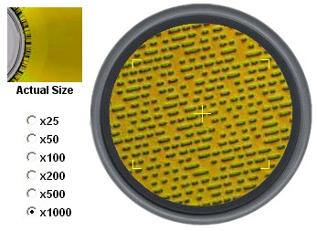
CD 1000 maal vergroot
7. Binaire stelsel

Slide 43
7. Tientallig en tweetallig (binair) stelsel
0 t/m 9
Het tientallig stelsel maakt gebruik van de getallen . . .
En de getallen . . .
. . . , 1000, 100, 10, 1
986 betekent . . .
(0x1000) + 9x100 + 8x10 + 6x1
Steeds x 10
 | 1000-tallen | 100-tallen | 10-tallen | 1-heden
8257 | 8 | 2 | 5 | 7
126 | (0) | 1 | 2 | 6
10-tallen
1-heden
100-tallen
1000-tallen
100-tallen
10-tallen
1-heden

Slide 44
Tweetallig (binair) stelsel
Er was 17 over, daar zit 16 in, 1 over . . .
In 145 zit 1x128, 17 over . . .
0 en 1
Het tweetallig stelsel maakt gebruik van de getallen . . .
En de getallen . . .
. . . . , 128, 64, 32, 16, 8, 4, 2, 1
Steeds x 2
Binair | 128 | 64 | 32 | 16 | 8 | 4 | 2 | 1 | 10-tallig
1000 0110 =
1
0
0
0
0
1
1
0
134
0100 1001 =
0
1
0
0
1
0
0
1
73
1001 0001
1
0
0
1
0
0
0
1
145
0001 1010
0
0
0
1
1
0
1
0
26
4-tallen
2-tallen
1-heden
1x128 + 1x4 + 1x2
1x64 + 1x8 + 1x1

Slide 45
Tweetallig (binair) stelsel: Voorbeelden
Binair | 128 | 64 | 32 | 16 | 8 | 4 | 2 | 1 | 10-tallig
1000 0101
1 0 0 0 0 1 0 1
133
0000 1101
0 0 0 0 1 1 0 1
13
1001 1110
1 0 0 1 1 1 1 0
158
0001 1010
0 0 0 1 1 0 1 0
26

Slide 46
Einde
© Het Vlietland College Leiden

